Slide 1
Оформление приглашений для въезда в Российскую Федерацию по учебным визам

Slide 2
Оформление приглашений
Академия хорового искусства им. В.С. Попова оказывает содействие в получении приглашений для въезда в Российскую Федерацию иностранным гражданам, планирующим обучение в образовательной организации.
Обыкновенная учебная виза по приглашению выдается иностранному гражданину, въезжающему в РФ в целях осуществления обучения в Академии (цель поездки – учеба, стажировка, аспирантура, курсы), а также членам семьи: супругам, родителям (цель поездки – сопровождающий член семьи).

Slide 3

Подача заявки и заполнение анкеты для учебного приглашения
После одобрения заявки, иностранный гражданин заполняет анкету для учебного приглашения и отправляет на электронную почту:
Требования к заполнению анкеты: анкета заполняется в печатном виде на русском языке заглавными буквами, шрифт - Times New Roman, размер - 12;
• ФИО приглашаемого лица указывается на русском языке, а также латинскими буквами, согласно написанию в паспорте.
Требования к паспорту (отправляется вместе с анкетой):
• паспорт должен иметь не менее двух чистых страниц, предназначенных для виз. С обратной стороны этих страниц не должно быть виз;
• срок действия паспорта не должен истекать ранее, чем через 1,5 года с даты въезда в Россию.

Slide 4
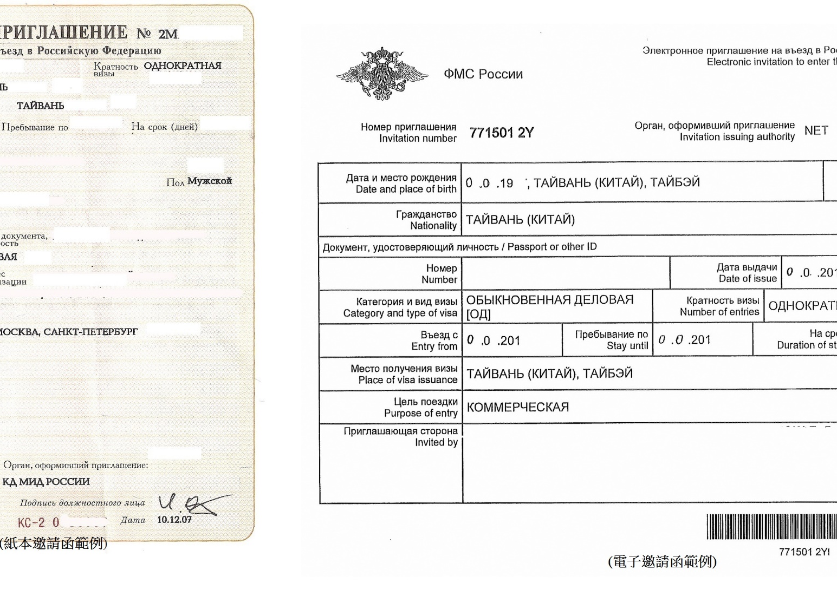
Процедура подачи и получения учебного приглашения
1) Прием и обработка комплекта документов от иностранного гражданина;
2) Направление комплекта документов в УВМ ГУ МВД по г. Москве для оформления приглашения;
3) Получение оформленного приглашения в УВМ ГУ МВД по г. Москве;
4) Передача приглашения для въезда в РФ иностранному гражданину (предоставляется краткая печатная форма электронного приглашения или бланк приглашения соответствующего образца)
Документы рассматриваются специалистом Консерватории в день подачи заявки. В случае неполного комплекта документов, сотрудник отправляет повторный запрос для о предоставлении полных сведений об иностранном гражданине. В случае несвоевременного ответа, специалист Консерватории не гарантирует въезд в обозначенные даты.
Процедура оформления приглашения УВМ ГУ МВД России по г. Москве может занимать до 21 рабочего дня.
Основание для отказа
1) Несоответствие представленных документов установленным требованиям;
2) Предоставление недостоверной информации.

Slide 5
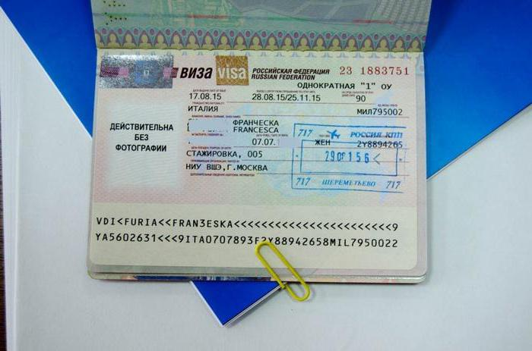
Получение однократной учебной визы в Россию
1. Для оформления визы приглашаемому лицу необходимо обратиться в соответствующее консульское учреждение Российской Федерации за рубежом, предоставив краткую печатную форму для электронного приглашения.
2. Получив визу, необходимо сверить данные с паспортом, при наличии ошибки немедленно сообщить в Консульство для исправления.
3. Перед отъездом проверить все документы, вещи необходимые для учебы. Записать контакты Посольства своей страны на территории РФ, в случае экстренной необходимости связаться с ними.
4. Выслать скан (фото) визы и билетов на электронную почту inter_nauka_axu@mail.ru
Данная информация требуется для подготовки к учебному процессу.

Slide 6

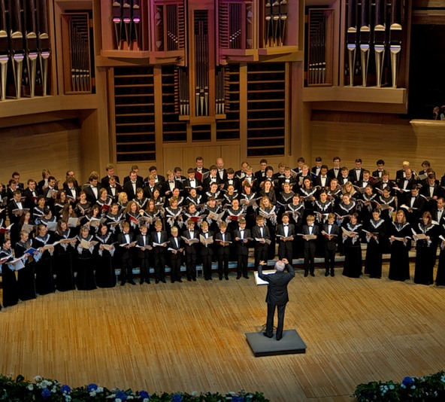
Академия хорового искусства имени В.С. Попова
МОСКВА, УЛ. ФЕСТИВАЛЬНАЯ, 2
8 (495) 133-77-87 (доб. 209)
inter_nauka_axu@mail.ru
www.axu.ru

